Slide 1

Software de gestión del edificio
“El Mirador”
INGENIERÍA DE SOFTWARE | RQY1102

Slide 2
PROYECTO “El Mirador”
Pedro Lopez
Desarrollador
Transformar las especificaciones en un código funcional y construir el sistema.
Angel Castillo
Arquitecto de software
Creación de diagramas de flujo y arquitectura del sistema
INTEGRANTES, ROLES Y TIPO DE ORGANIZACIÓN
Ignacio Cea
Tester
Revisar el producto de software para detectar errores , garantizando que cumpla con todos los requisitos.

Slide 3
PROYECTO “El Mirador”
DESCRIPCIÓN Y PROPUESTA DE SOLUCIÓN
Problema / Necesidad del Cliente
"El Mirador" es una comunidad residencial céntrica de 20 pisos y 160 departamentos, donde conviven tanto propietarios como arrendatarios. Actualmente, la administración cuenta con un personal muy reducido (3 personas de mantención y 2 conserjes) y enfrenta graves problemas operativos debido a que toda la gestión de gastos comunes se realiza de forma manual.
Propuesta de Solución de Software
Para abordar estos desafíos, se diseñó el Software de gestión del edificio "El Mirador", una plataforma web integral orientada a automatizar las tareas repetitivas, dar visibilidad financiera y digitalizar la atención comunitaria

Slide 4
PROYECTO “El Mirador”
CICLO DE VIDA DEL SOFTWARE
Análisis: Diagnóstico de problemas (morosidad y procesos manuales) y definición cerrada de 30 requerimientos funcionales y 17 no funcionales.
Diseño: Creación formal de la arquitectura híbrida y documentación completa del modelo de 4+1 vistas antes de programar.
Desarrollo: Construcción estructurada del software por capas (Presentación, Negocio, Persistencia) respetando estrictamente el diseño aprobado.
Testing: Fase posterior al desarrollo para evaluar la calidad con la norma ISO 25010 y corregir 25 problemas de usabilidad (heurísticas de Nielsen).
Mantenimiento: Puesta en producción, soporte continuo y control de versiones secuencial documentado en GitHub.

Slide 5
PROYECTO “El Mirador”
Fases aplicadas al proyecto
Normativa/metodología aplicada: Modelo en Cascada, en conjunto con ISO/IEC 25010 para los criterios de calidad del producto.
El proyecto se desarrolló siguiendo fases secuenciales bien definidas, donde cada etapa se completaba antes de avanzar a la siguiente (Organización de equipo → Análisis y estudio → Creación de diseño → Verificación de diseño → Desarrollo por módulos → Aplicación de pruebas → Despliegue → Mantenimiento).

Slide 6
PROYECTO “El Mirador”
OBJETIVOS DEL PROYECTO
Objetivo:
Desarrollar un sistema web de gestión de gastos comunes para el Edificio "El Mirador" que automatice los procesos de cobro y administración, reduciendo la morosidad y aumentando la transparencia entre la administración y los residentes.
Objetivos específicos:
Registrar y gestionar los datos de todos los residentes (propietarios residentes, propietarios no residentes y arrendatarios).
Calcular, registrar y emitir automáticamente las cuotas de gastos comunes y gastos extraordinarios.
Gestionar los pagos y la morosidad mediante recordatorios automáticos y reportes detallados.
Permitir a residentes y personal enviar y gestionar solicitudes de mantenimiento y quejas de forma digital.
Generar informes en tiempo real sobre pagos, morosidad y gestión del edificio para apoyar la toma de decisiones.

Slide 7
PROYECTO “El Mirador”
ALCANCE DEL PROYECTO
El proyecto contempla el desarrollo de un sistema web para la gestión de pagos de gastos comunes del edificio, incluyendo:
Registro y administración de residentes (propietarios y arrendatarios) y unidades habitacionales.
Cálculo automático de cuotas y gestión de gastos extraordinarios.
Registro de pagos, generación de recibos y control de morosidad.
Gestión de solicitudes de mantenimiento y quejas.
Generación de reportes financieros, de morosidad y de gestión operativa.
Sistema de notificaciones automáticas (correo, SMS) hacia los residentes.
Gestión de usuarios, roles y permisos diferenciados por perfil (administrador, conserje, personal de mantención, residentes).

Slide 8
PROYECTO “El Mirador”
LIMITACIONES DEL PROYECTO
El sistema depende de servicios externos (pasarela de pagos y servicio de notificaciones) cuya disponibilidad e integración no está bajo control directo del equipo.
Se asume que los residentes cuentan con acceso a internet y un dispositivo compatible; no se contemplan alternativas para residentes sin acceso digital.
El sistema se diseñó considerando la escala actual del edificio (160 departamentos); un crecimiento significativo requeriría evaluar la migración hacia microservicios.
No se incluye la gestión de aspectos legales de cobranza judicial ante morosidad extrema, solo el registro y seguimiento administrativo de la deuda.

Slide 9
PROYECTO “El Mirador”
ESTRATEGIAS DE GESTIÓN DEL PROYECTO
Gestión del Tiempo: Planificación secuencial de 20 semanas en una Carta Gantt, controlando hitos y dependencias bajo un modelo tradicional en cascada.
Gestión del Alcance: Línea base cerrada en la etapa de análisis con 30 requerimientos funcionales y 17 no funcionales, evitando cambios durante el desarrollo.
Gestión de Equipo: Distribución de roles y responsabilidades con trazabilidad clara de entregables mediante el historial de revisiones del documento técnico (DAS).
Gestión de la Calidad: Evaluación con la norma ISO 25010 (seguridad, fiabilidad, eficiencia) y validación de usabilidad mediante heurísticas de Nielsen en el prototipo.
Gestión de Riesgos: Mitigación temprana de riesgos mediante prototipos en Figma y definición de dependencias críticas (internet y pasarelas de pago externas).
Gestión de Configuración: Control de versiones secuencial y fechado en GitHub para mantener la trazabilidad de cambios y respaldar el código de forma estable.
Gestión de Documentación: Generación formal de entregables estables (modelo 4+1 vistas, diagramas UML y casos de uso) como requisito para avanzar entre etapas.

Slide 10
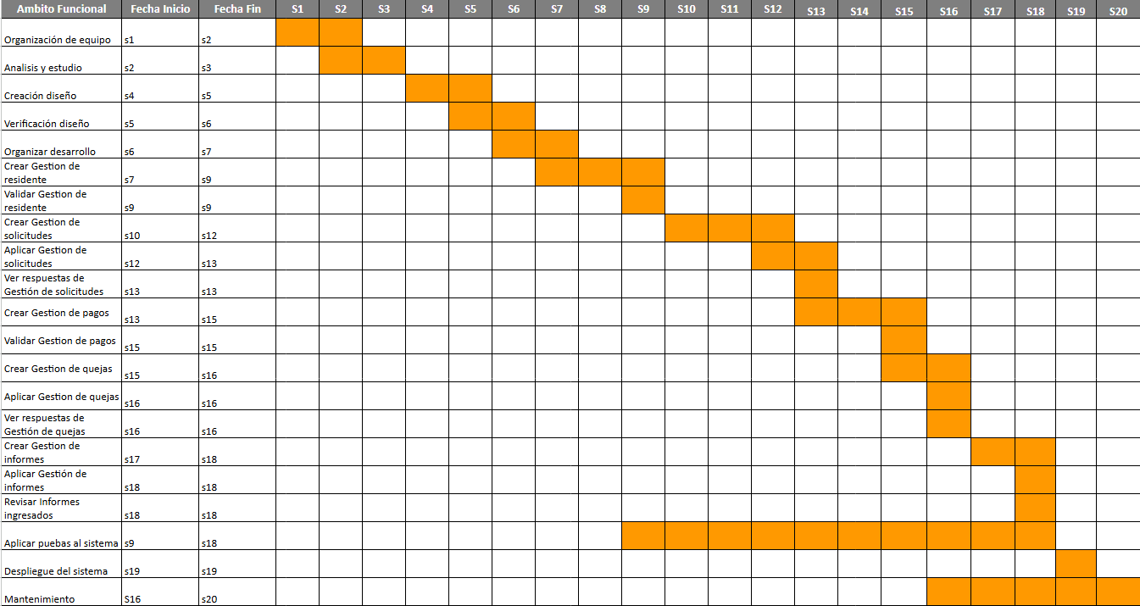
PROYECTO “El Mirador”
PLANIFICACIÓN DEL PROYECTO (EDT + CARTA GANTT)

Slide 11
PROYECTO “El Mirador”
ARQUITECTURA DE SOFTWARE - MODELO 4+1 (UML)
• Vista Escenario: Casos de Uso • Vista Lógica: Clases • Vista Desarrollo: Componentes • Vista Proceso: Actividad • Vista Física: Despliegue
El sistema propuesto se basa en el modelo de arquitectura 4+1, el cual permite describir el sistema desde distintas perspectivas facilitando su comprensión, desarrollo y mantenimiento

Slide 12
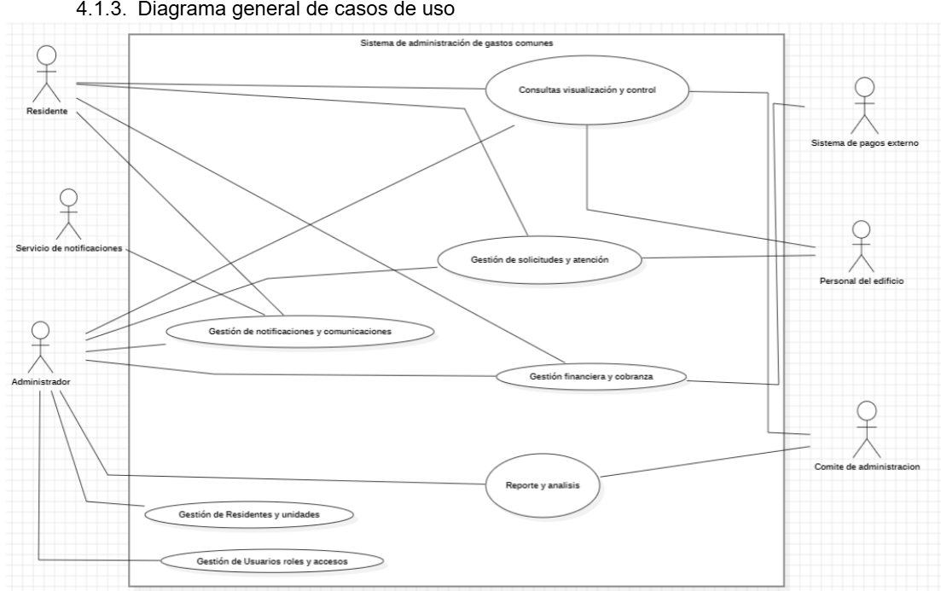
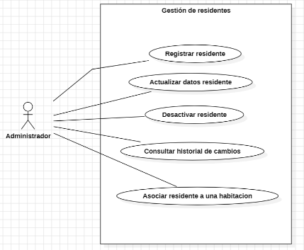
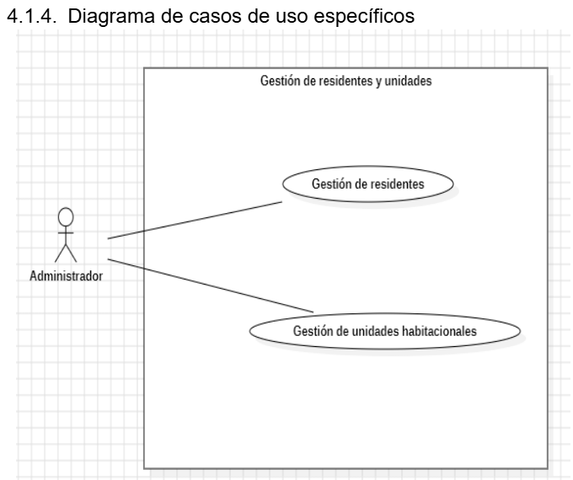
PROYECTO “El Mirador”
ARQUITECTURA DE SOFTWARE - MODELO 4+1 (UML)
• Vista Escenario: Casos de Uso

Slide 13
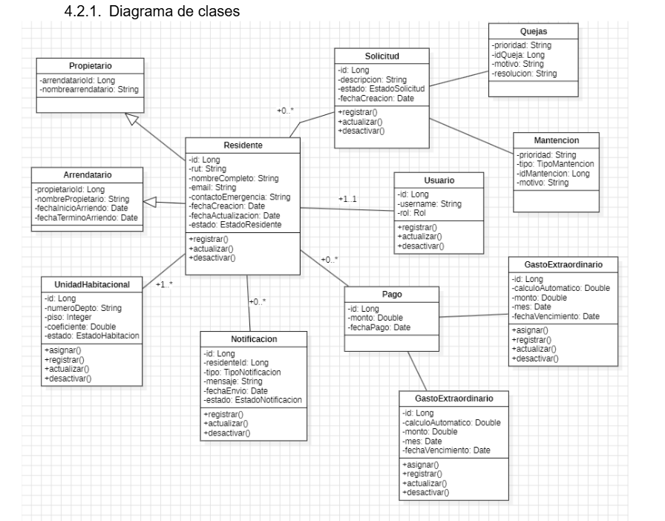
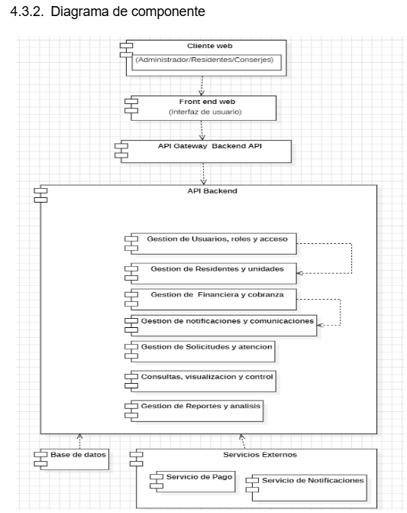
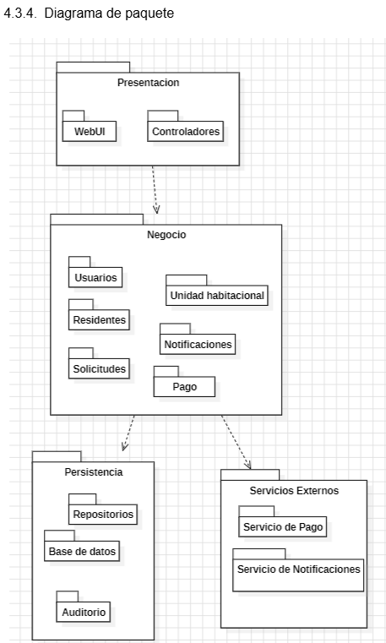
PROYECTO “El Mirador”
ARQUITECTURA DE SOFTWARE - MODELO 4+1 (UML)
• Vista Lógica: Clases • Vista Desarrollo: Componentes y Paquetes

Slide 14
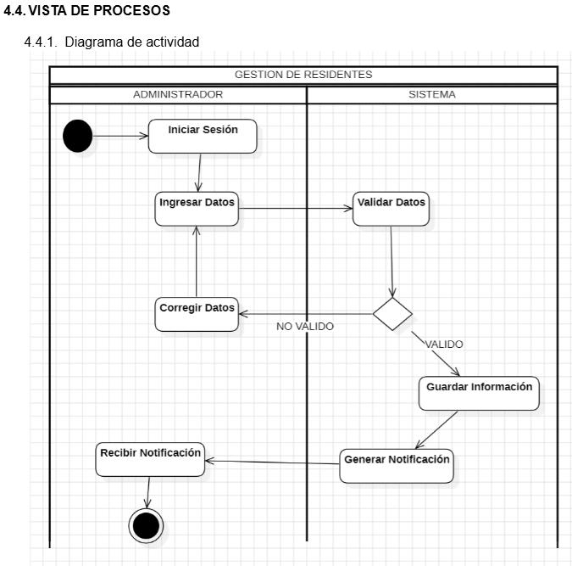
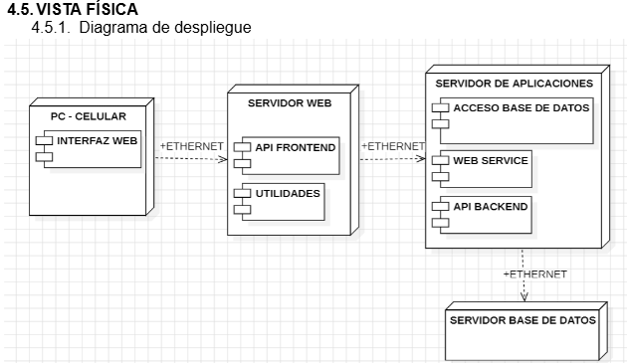
PROYECTO “El Mirador”
ARQUITECTURA DE SOFTWARE - MODELO 4+1 (UML)
• Vista Proceso: Actividad • Vista Física: Despliegue

Slide 15
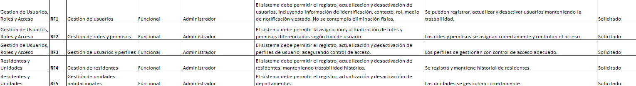
PROYECTO “El Mirador”
REQUISITOS FUNCIONALES Y NO FUNCIONALES
Funcionales:
No Funcionales:

Slide 16
PROYECTO “El Mirador”
ESTÁNDARES DE CALIDAD - ISO25000 Y OTROS
Reglas Usabilidad: Tasa de éxito en el cumplimiento de tareas esenciales y puntuación en la encuesta estandarizada SUS.
Criterios de aceptación: >90% de los usuarios completan el flujo del software sin asistencia, teniendo una puntuación mayor a 70 en encuesta SUS.
Reglas Compatibilidad: Porcentaje de renderizado correcto y funciones realizadas con éxito entre software y hardware.
Criterios de aceptación: 100% de las funciones críticas operan sin interferir con otros sistemas.
Reglas Seguridad: Número de vulnerabilidades detectadas clasificadas según el estándar de criticidad OWASP Top 10.
Criterios de aceptación: 0 vulnerabilidades críticas detectadas, y un máximo de 3 vulnerabilidades bajas con un plan de mitigación.
Reglas Fiabilidad: Medida con el tiempo medio entre fallos y porcentaje en la disponibilidad del sistema.
Criterios de aceptación: Disponibilidad del sistema en un 99.9% mensual.
Reglas Portabilidad: Tiempo requerido para desplegar la aplicación desde cero en un nuevo dispositivo.
Criterios de aceptación: Despliegue automatizado exitoso mediante una infraestructura alternativa
Reglas Eficiencia de desempeño: Tiempo de respuesta del servidor ante peticiones concurrentes y consumo de CPU/Memoria RAM.
Criterios de aceptación: Tiempo de espera < 2.0 segundos, manteniendo el uso de la CPU por debajo del 70%.

Slide 17

DEMOSTRACIÓN DEL PROTOTIPO DE ALTA FIDELIDAD
Se seleccionó la herramienta de diseño y prototipado de Figma, debido a su optimización en la colaboración a tiempo real entre el equipo de diseño y su programación. Además de su capacidad para crear componentes reajustables, esto garantiza la consistencia y flexibilidad en el apartado visual del sistema, mientras que sus funciones de interactividad avanzada permiten realizar pruebas de usabilidad con un comportamiento idéntico al de la aplicación final. Además, sus herramientas de inspección de código aceleran la fase de desarrollo técnico, minimizando la brecha entre el diseño propuesto y el resultado final.

Slide 18
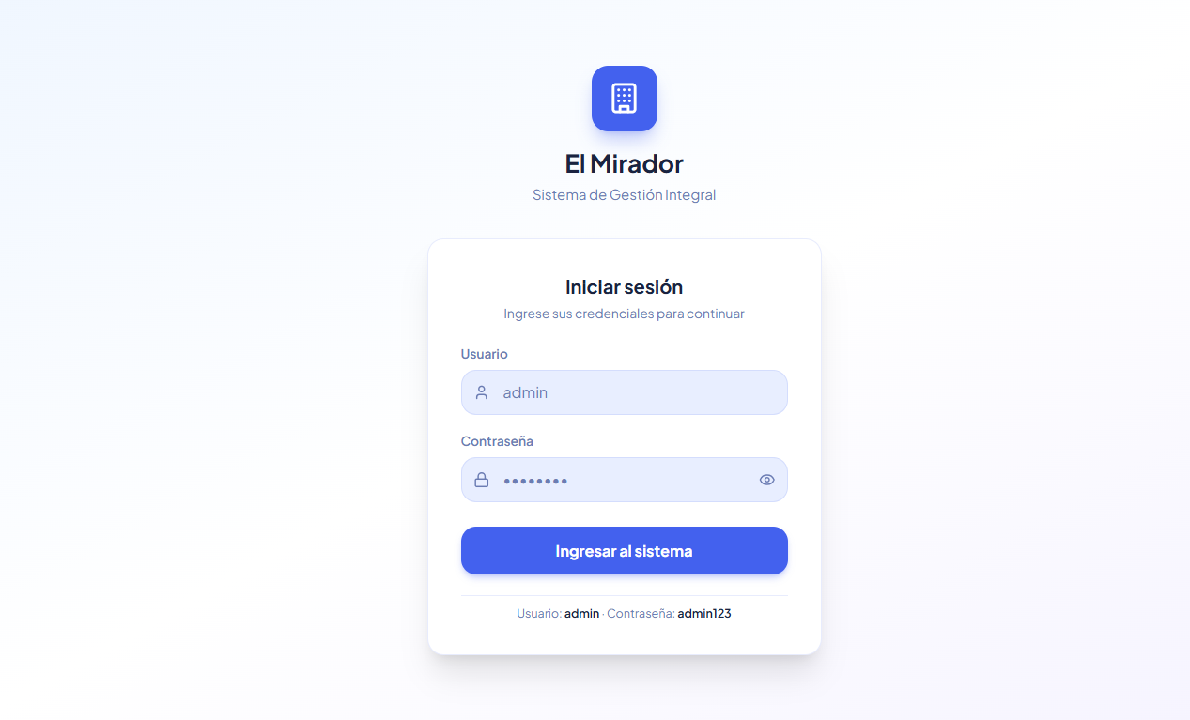
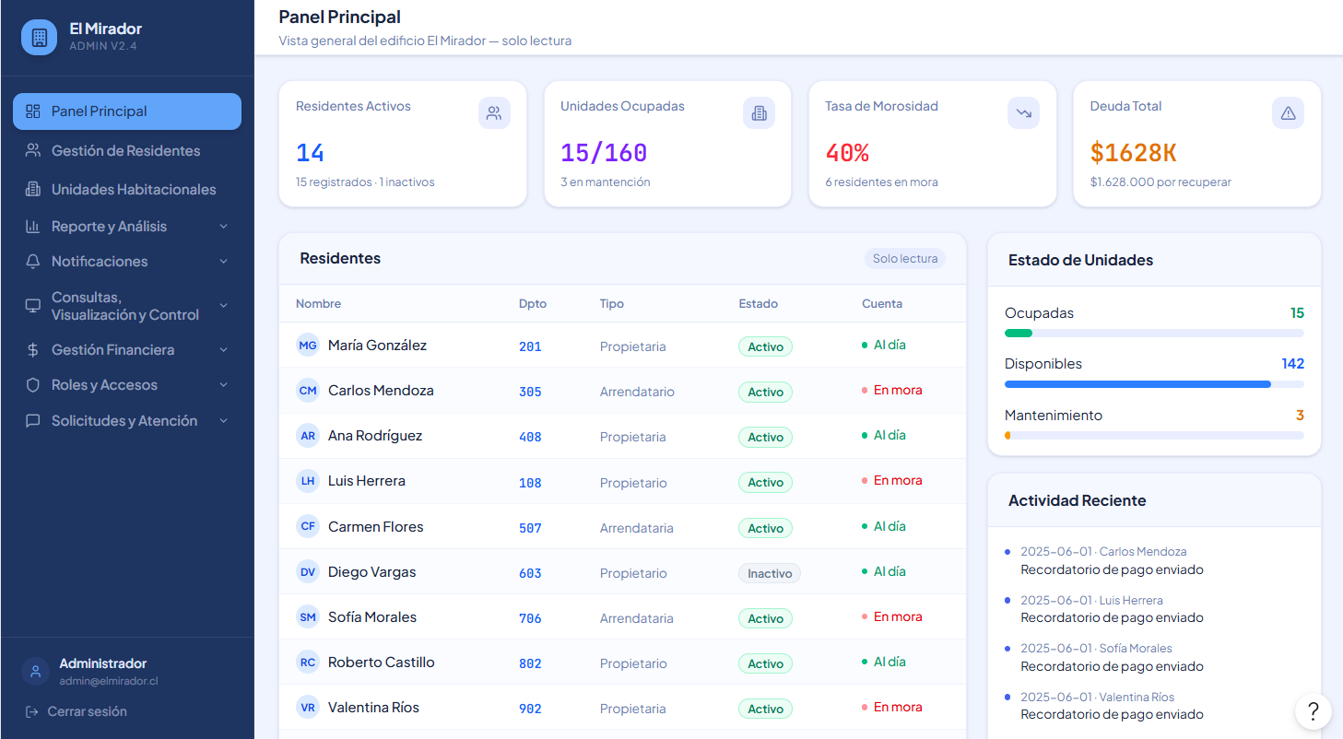
DEMOSTRACIÓN DEL PROTOTIPO DE ALTA FIDELIDAD

Slide 19
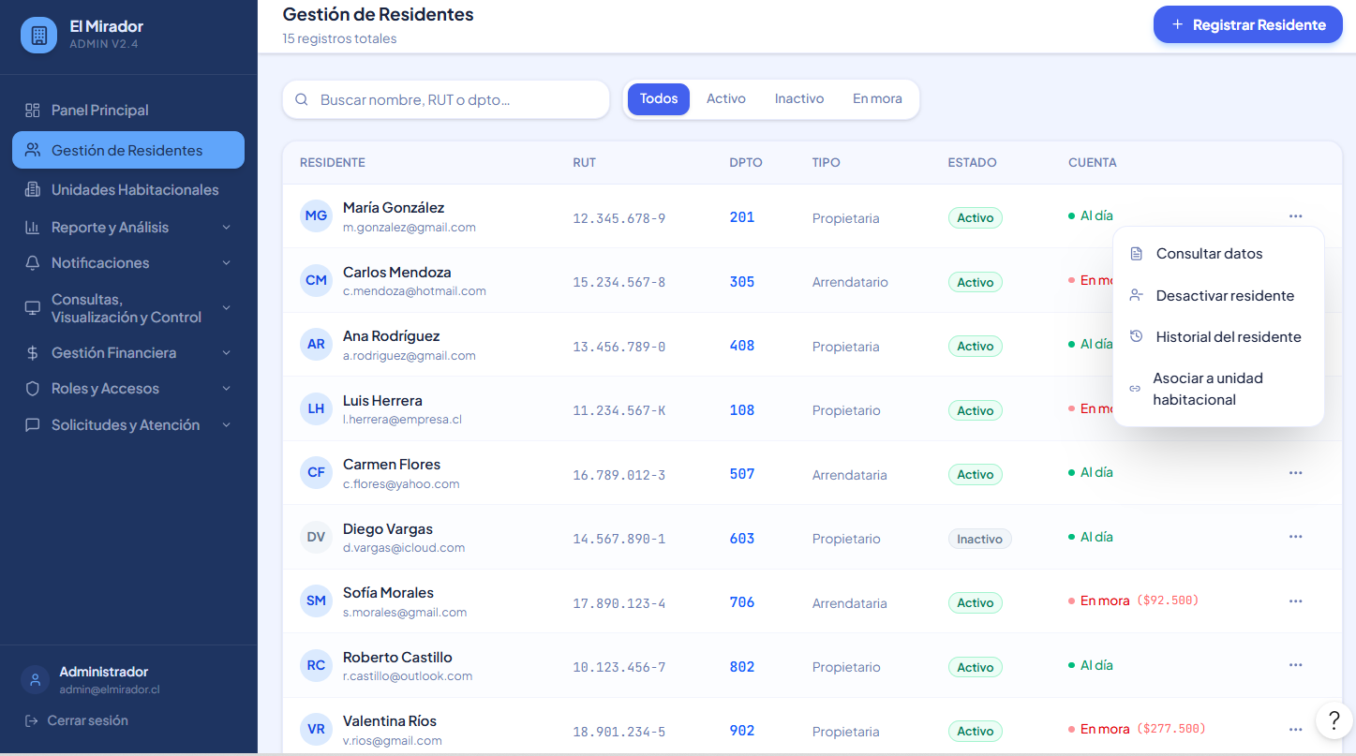
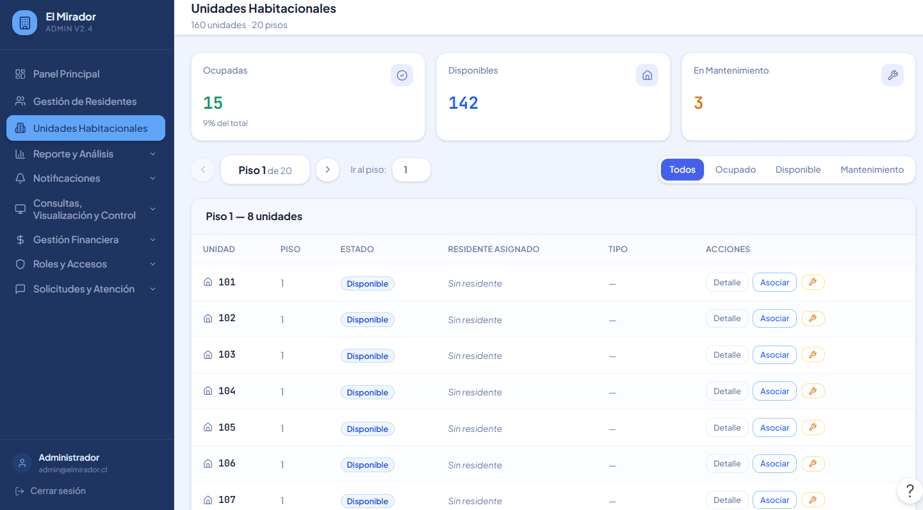
DEMOSTRACIÓN DEL PROTOTIPO DE ALTA FIDELIDAD

Slide 20
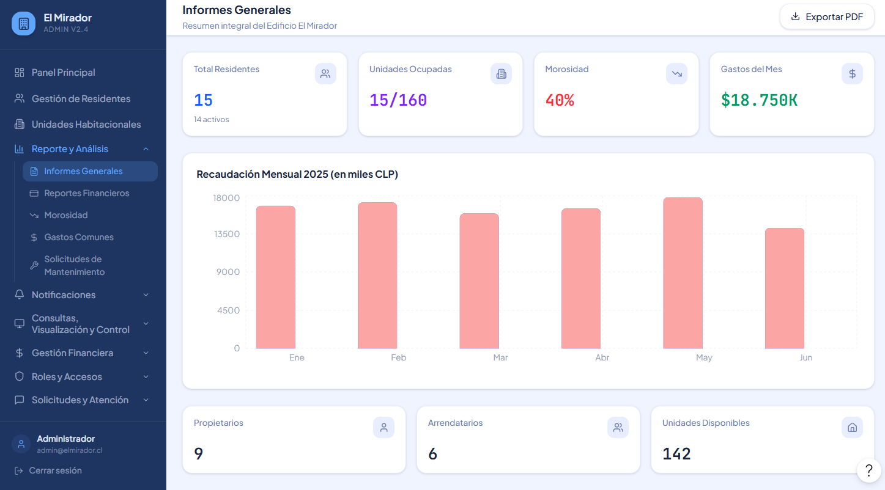
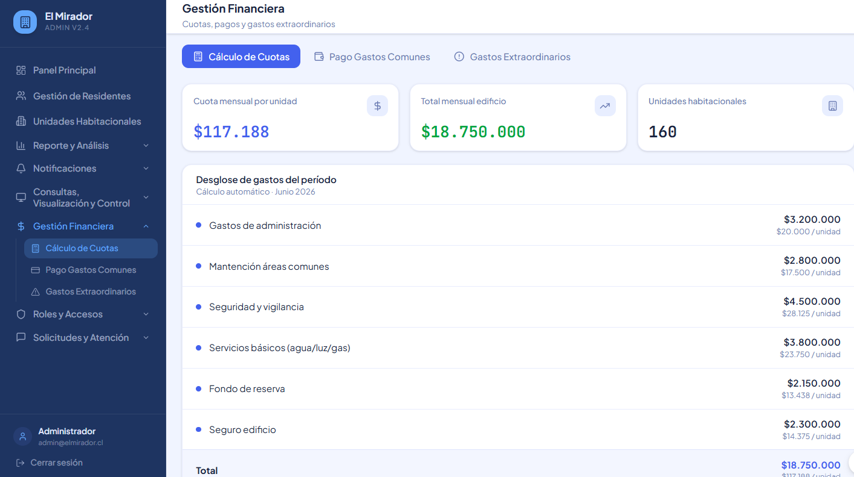
DEMOSTRACIÓN DEL PROTOTIPO DE ALTA FIDELIDAD

Slide 21
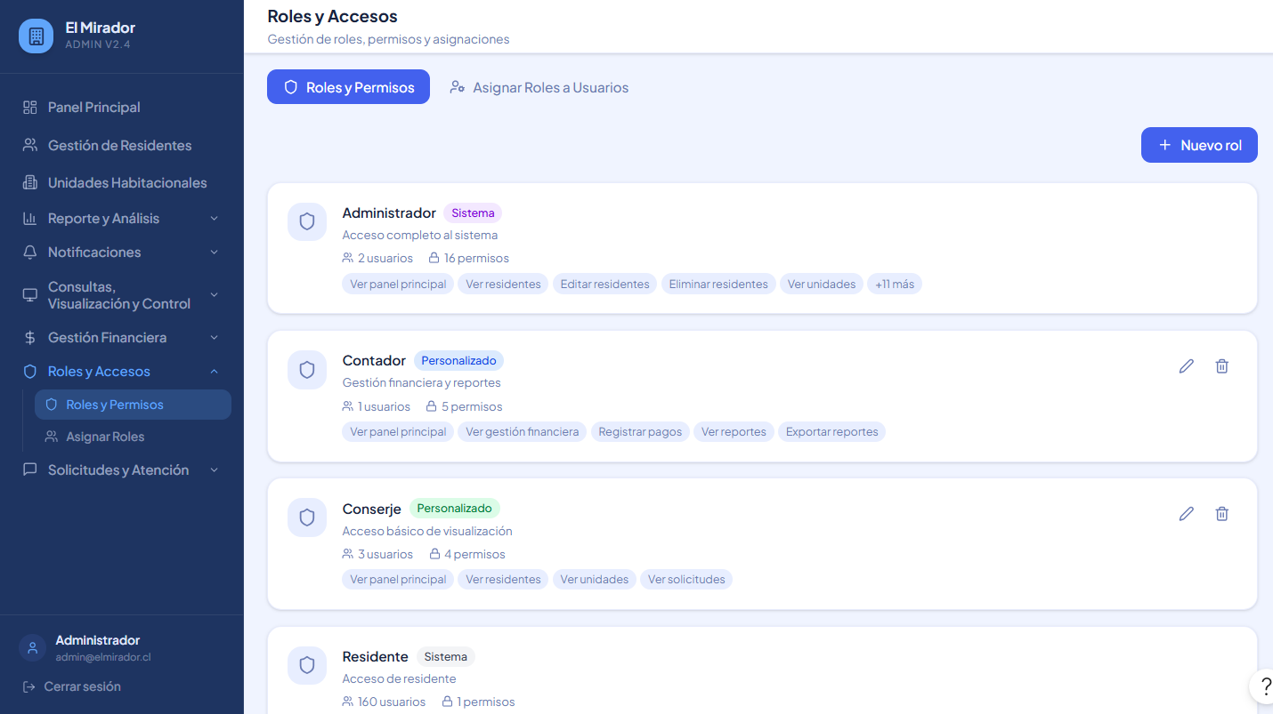
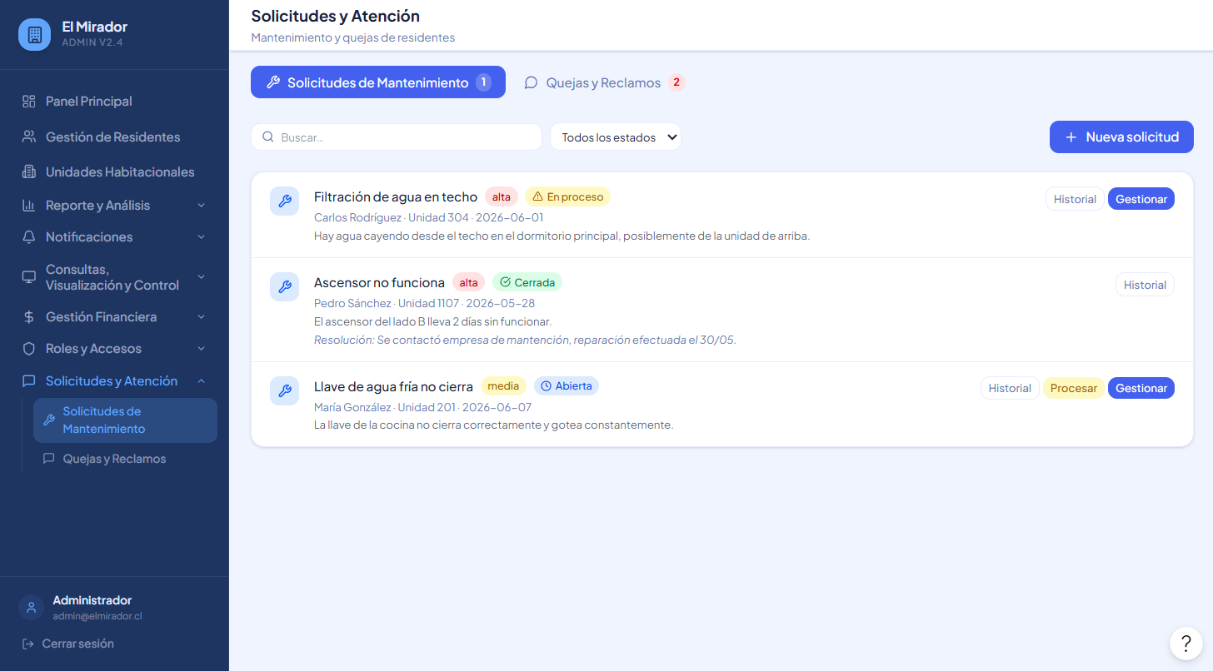
DEMOSTRACIÓN DEL PROTOTIPO DE ALTA FIDELIDAD

Slide 22
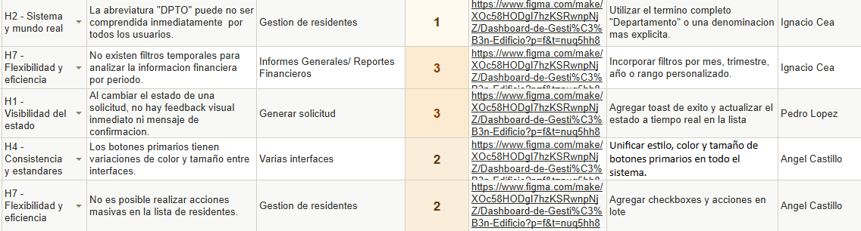
HEURISTICA DE NIELSEN Y CASOS DE PRUEBA (ISO25000)
HEURISTICA DE NIELSEN

Slide 23
HEURISTICA DE NIELSEN Y CASOS DE PRUEBA (ISO25000)
CASOS DE PRUEBA

Slide 24





ACCIONES DE MEJORA Y CONTROL DE VERSIONES
El control de versión utilizado es el secuencial, y le agregamos la fecha de este mismo en un apartado txt., para proporcionar más información sobre los cambios, así podremos identificar cuando se realizaron los cambios de la versión, y si es que son principales, secundarios o parches.
05/06/2026
09/06/2026
12/06/2026
19/06/2026
23/06/2026

Slide 25
PREGUNTAS DE LA COMISIÓN

